Slide 1

공부 타이머를 만들자! ⏱️
👥 대상
중학교 1~2학년 5명
⏰ 시간
2시간 (1교시 + 2교시)
🛠️ 도구
VSCode + Python(Flask) + HTML/CSS/JS
🎯 핵심
가짜 데이터로 화면 완성!
💡 "오늘은 화면을 직접 만든다!"

Slide 2
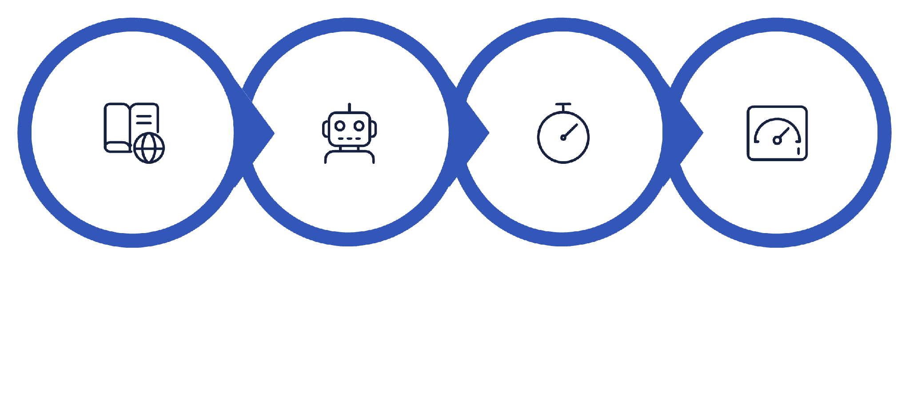

1일차에서 한 것 🔍
지난 시간 복습
1일차 복습
AI 시대 이해
타이머 선택
대시보드 구경
1일차에는 AI 시대에 코딩이 어떻게 달라졌는지 배우고, 만들 프로젝트로 "공부 타이머"를 선택했어요. 그리고 완성된 통계 대시보드 화면이 어떻게 생겼는지 구경했죠.
오늘은 지난 시간에 구경만 했던 것을 진짜로 만들어본다! 🚀

Slide 3
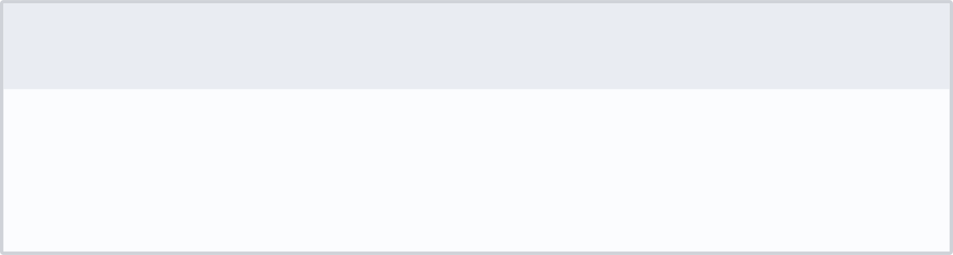
오늘 할 것 4가지 🎯
오늘의 목표
1
2
기획
셋팅
페르소나 → 벤치마킹 → 유저 시나리오를 정한다
개발 환경을 셋팅하고 기본 서버를 실행한다
3
4
개발
사이클
더미 데이터로 프론트엔드 화면을 완성한다
"개발 → 테스트" 사이클을 반복 체험한다
✅ 오늘 하는 것
❌ 오늘 안 하는 것
화면(프론트엔드) 만들기
더미 데이터로 테스트
2개의 서버 실행
데이터 저장 (백엔드)
진짜 데이터 연동
데이터베이스 연결

Slide 4
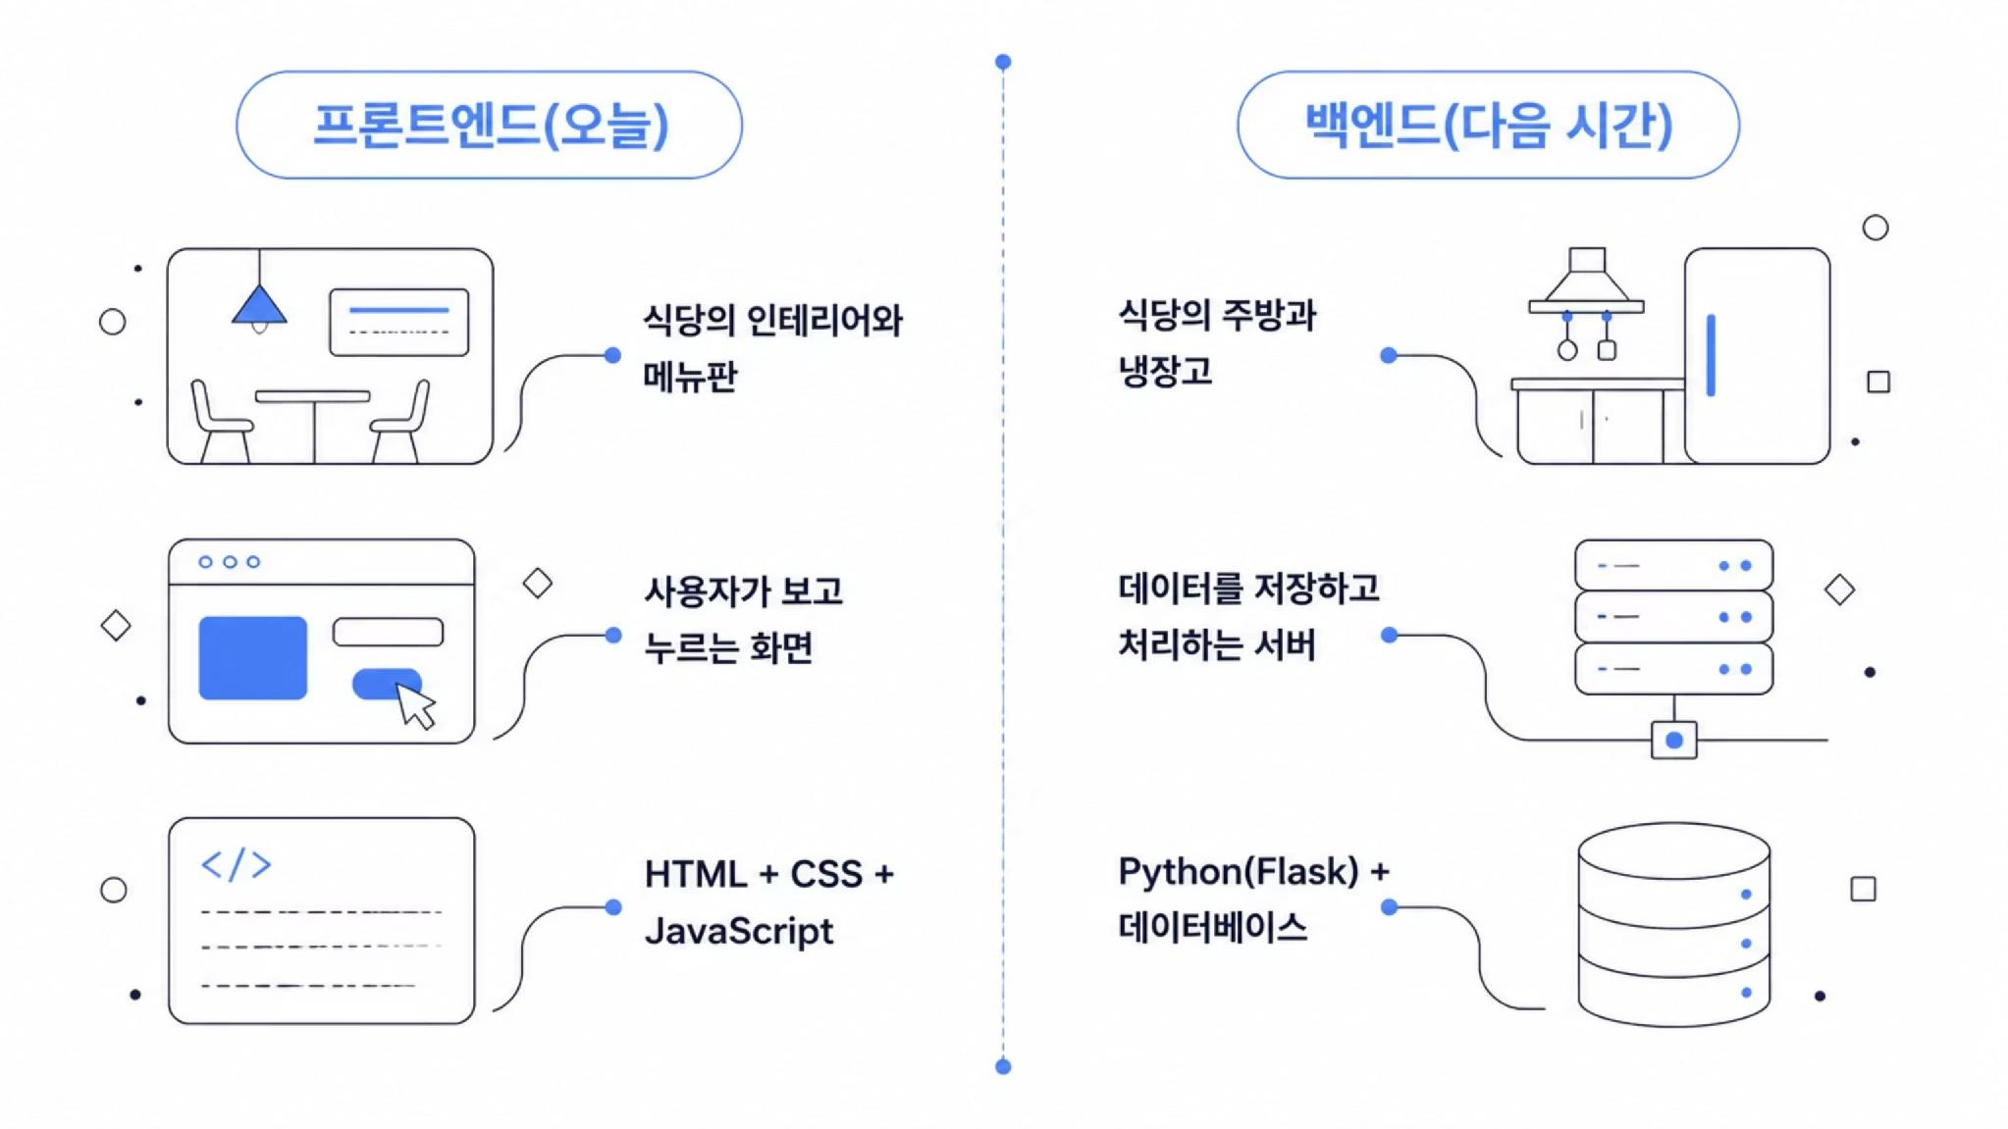
프론트엔드 vs 백엔드 🍽️
식당에 비유하면?
오늘은 프론트엔드만 집중해요! 더미 데이터로 화면을 완성하고, 다음 시간에 백엔드를 연결하면 진짜로 동작하게 됩니다.

Slide 5

더미 데이터란? 🎭
가짜 데이터로 화면을 테스트한다
더미 데이터(dummy data) = 화면이 잘 보이는지 확인하기 위해 미리 만들어 놓은 가짜 데이터
🎭 오늘 (더미)
✅ 다음 시간 (진짜)
JavaScript 변수에 가짜 숫자 저장
수학 25분, 영어 30분, 총 3시간
화면 테스트용 확인 숫자
서버에 저장된 진짜 기록
타이머로 실제 잰 시간
자동 계산된 합계
💡 비유: 가구 매장의 "모델 하우스" — 실제로 살지는 않지만 어떻게 보이는지 확인할 수 있어요. 화면 구조는 더미나 진짜나 똑같이 보입니다!

Slide 6
오늘의 수업 흐름 📅
전체 타임라인
1교시 (50분)
2교시 (50분)
01
01
복습 + 목표 확인 (5분)
대시보드 app.py 실행 (10분)
"오늘은 화면을 직접 만든다!"
"완성된 대시보드를 내 서버로!"
02
02
페르소나 만들기 (10분)
프론트엔드 개발 1차 (15분)
"누가 이 앱을 쓸까?"
과목 선택 + 타이머 개선
03
벤치마킹 (10분)
03
"잘 만든 앱은 뭐가 다르지?"
프론트엔드 개발 2차 (15분)
기록 표시 + 통계 개발
04
유저 시나리오 (10분)
04
"사용자가 어떤 순서로 쓸까?"
오늘 정리 + 예고 (10분)
05
백엔드 개발 예고!
환경 셋팅 (15분)
"내 컴퓨터에서 서버를 돌려보자!"

Slide 7


선생님과 학생의 역할 🤝
수업 운영 방식
👩‍🏫 선생님
AI(Claude Code)에게 프롬프트를 입력해서 코드를 생성하고 화면에 공유
🧑‍💻 학생
코드를 VSCode에 붙여넣기 → 실행 → 테스트 → 수정 요청
학생에게 공유
AI로 코드 생성
VSCode에 붙여넣기
테스트·수정 반복
잘 안 되는 부분이 있으면 선생님에게 말해요! 함께 프롬프트를 수정해서 AI에게 다시 요청하면 됩니다. 반복할수록 실력이 늘어납니다. 💪

Slide 8
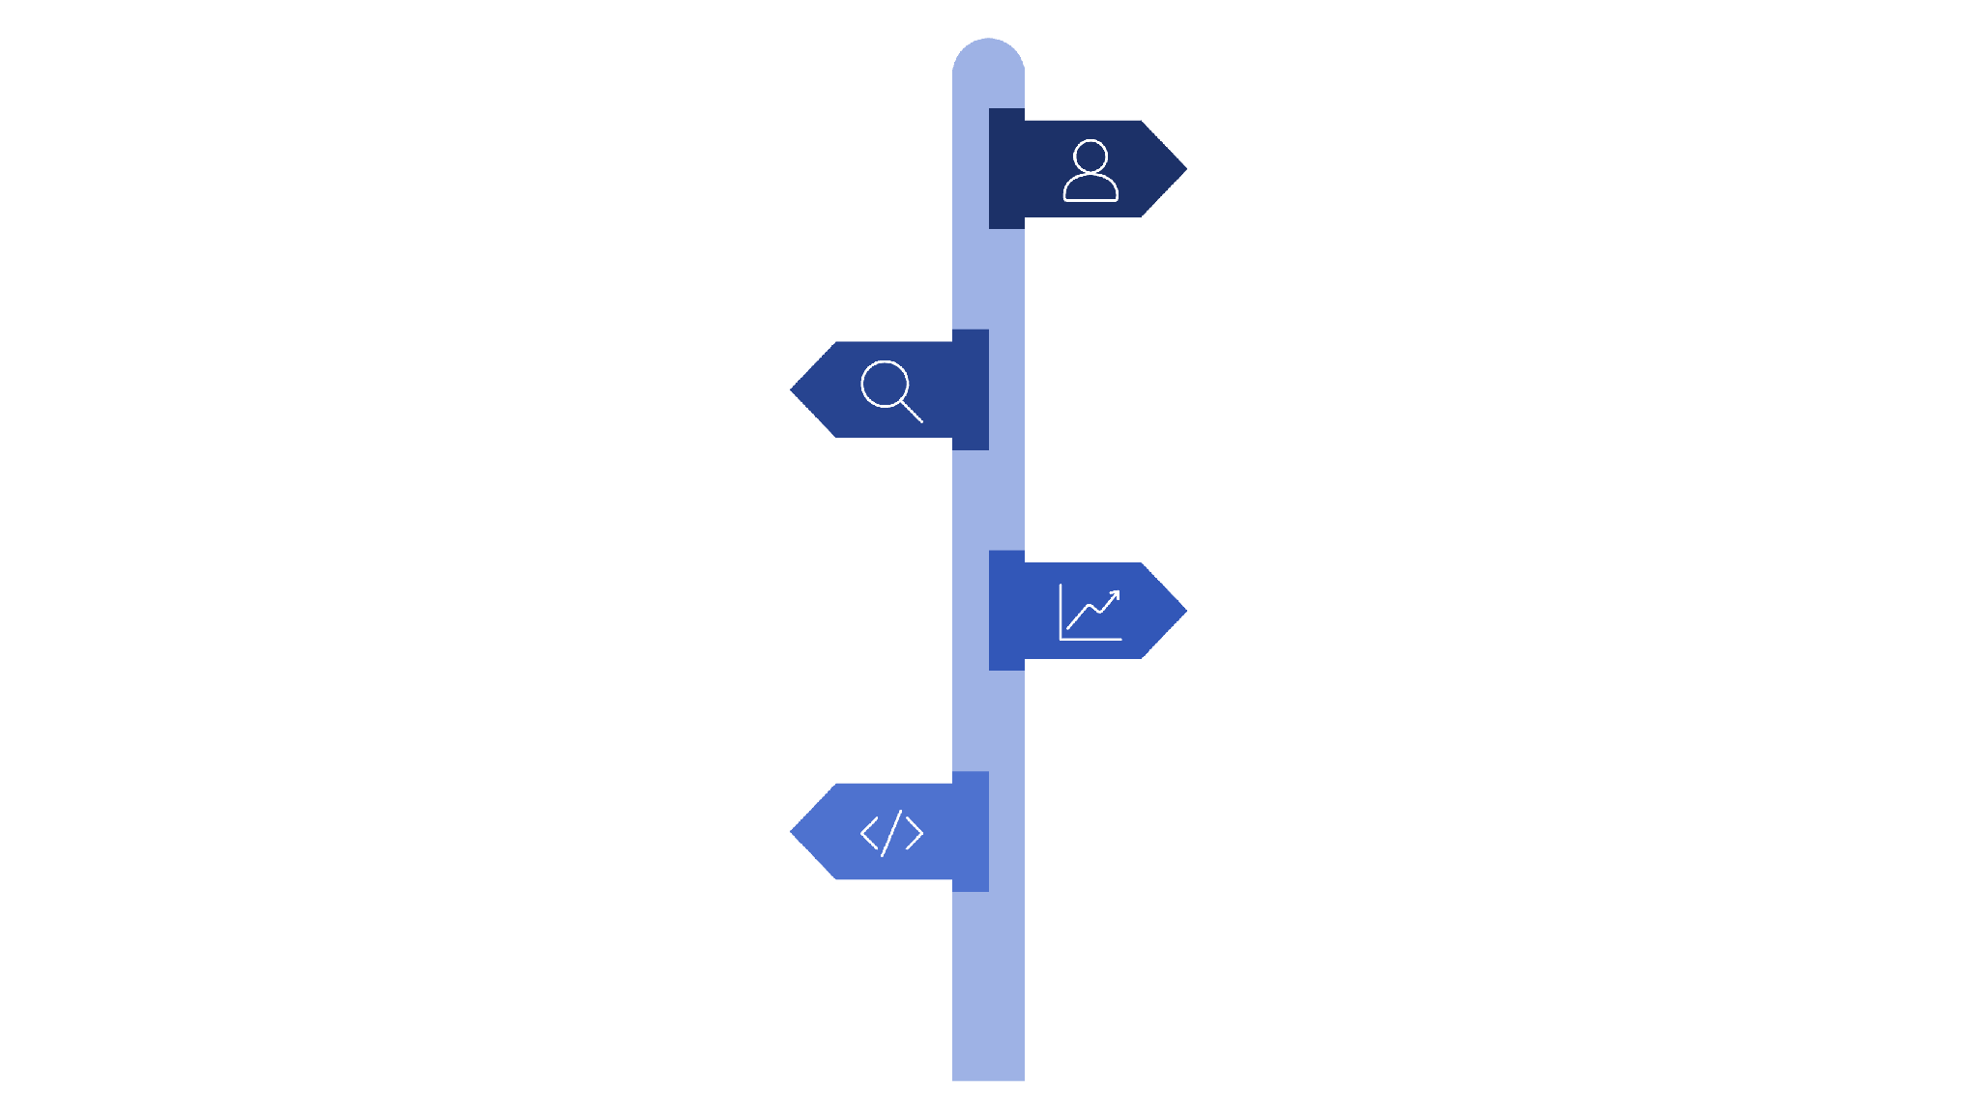
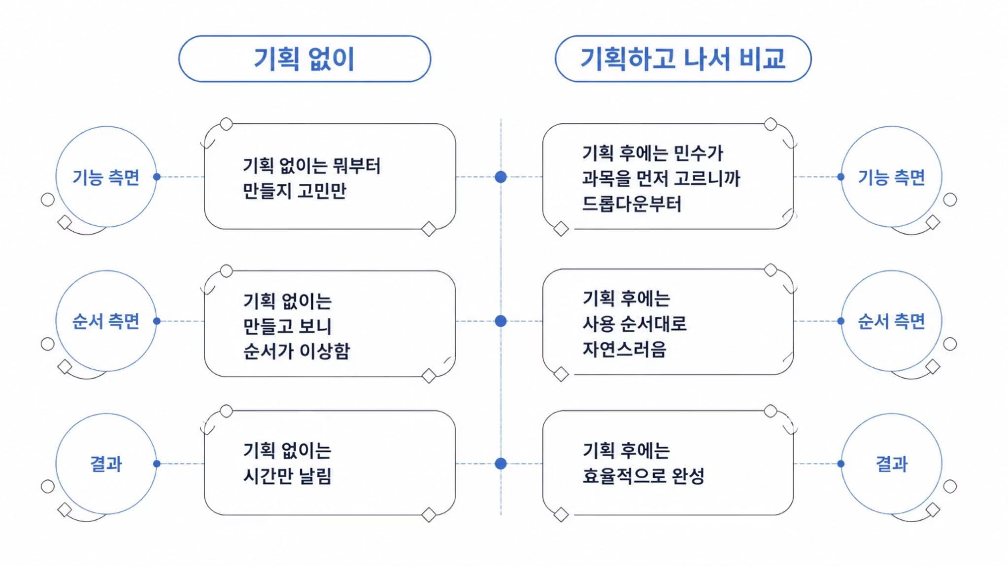
왜 바로 코딩하지 않을까? 🤔
기획의 순서
페르소나
누가 쓸까?
벤치마킹
다른 앱은 어떨까?
유저 시나리오
어떤 순서로 쓸까?
개발
그걸 만들자!

Slide 9
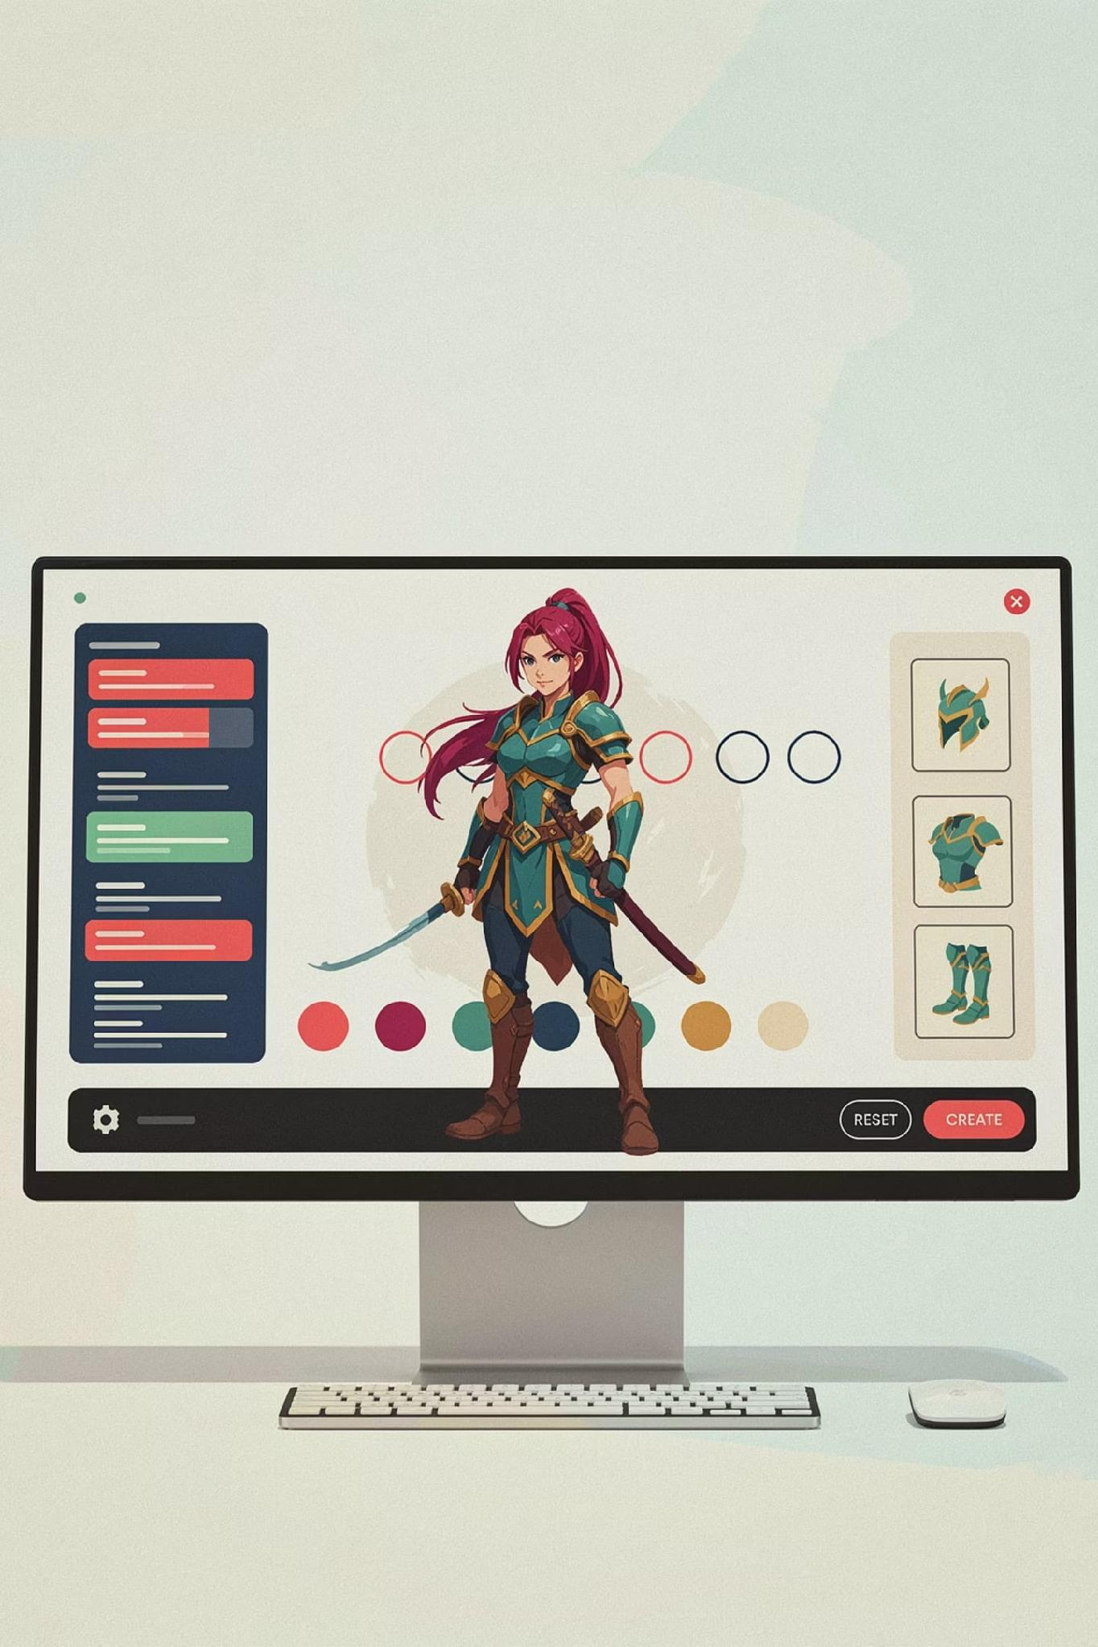




STEP 1 — 페르소나란? 🎮
① 기획
페르소나 = 우리 앱을 쓸 가상의 사용자 캐릭터
게임 캐릭터를 만들듯이, 우리 앱을 쓸 사람의 캐릭터를 만드는 거예요! 이름, 나이, 상황, 고민, 원하는 것을 정해봅시다.
이름 / 나이
누구를 위해 만드나? 예: 김민수, 중2
상황
언제 이 앱을 쓰나? 예: 시험 2주 전, 자습 시간
고민
뭐가 불편한가? 예: 시간이 얼마나 갔는지 모름
원하는 것
뭘 해결하고 싶나? 예: 과목별 시간 측정

Slide 10
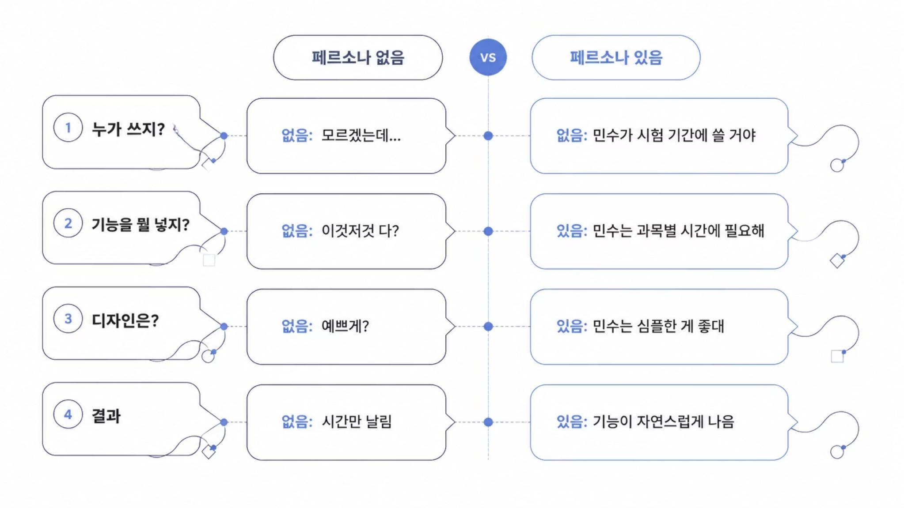
페르소나가 왜 필요한가? 💡
있을 때 VS 없을 때
✅ 사용자를 먼저 정해야 뭘 만들지 알 수 있다! 페르소나는 모든 결정의 기준점이 됩니다.

Slide 11


우리의 페르소나 — 김민수 🙋
페르소나 카드
📋 페르소나: 김민수 (중학교 2학년)
민수의 고민 → 우리가 만들 기능
"시간이 얼마나 갔지?"
상황: 시험 2주 전, 자습 시간에 공부 중
고민: 시간이 얼마나 지났는지 모름
성격: 심플한 걸 좋아함, 복잡하면 안 씀
→ 카운트다운 타이머 ⭐ 필수
"과목별로 재고 싶다"
→ 과목 선택 드롭다운 ⭐ 필수
원하는 것:
"오늘 얼마나 했지?"
과목별로 공부 시간을 재고 싶다
오늘 얼마나 공부했는지 한눈에 보기
쉬는 시간도 알려줬으면
→ 공부 기록 표시 ⭐ 필수
"심플하게!"
→ 깔끔한 디자인 ⭐ 필수

Slide 12

실습 — 내 페르소나 만들기 ✏️
종이에 적어보자! (5분)
항목
내가 만든 페르소나
이름 / 학년
___________________
어떤 상황?
___________________
어떤 고민?
___________________
뭘 원하나? ①
___________________
뭘 원하나? ②
___________________
뭘 원하나? ③
___________________
📅 상황 예시
😟 고민 예시
✨ 원하는 것 예시
시험 기간 / 방학 자습 / 학원 숙제
집중이 안 된다 / 얼마나 했는지 모름 / 시간 분배 안 됨
과목별 측정 / 하루 공부량 확인 / 목표 시간 설정
💡 나 자신을 페르소나로 만들어도 됩니다!

Slide 13

STEP 2 — 벤치마킹이란? 🔎
② 기획
벤치마킹 = 다른 사람이 잘 만든 것을 구경하고 배우는 것
비유: 요리사가 새 메뉴를 만들기 전에 맛집을 가보는 것과 같아요. 잘 된 점은 따라하고, 아쉬운 점은 더 잘 만들면 됩니다!
✅ 잘 된 점 찾기
❌ 아쉬운 점 찾기
"이건 따라하자!"
좋은 기능, 예쁜 디자인 기록
"이건 더 잘 만들자!"
불편한 점, 빠진 기능 기록
💡 우리 앱에 적용
"우리는 이렇게!"
기능 목록 정리

Slide 14
타이머 앱 벤치마킹 📱
3가지 앱을 비교해보자
항목
🍅 뽀모도로 타이머
🌲 Forest
📊 열품타
핵심 기능
25분/5분 자동 반복
집중하면 나무 성장
순공시간 측정
잘한 점 ✅
시간 관리가 체계적
재미 요소가 있다
정확한 시간 측정
아쉬운 점 ❌
과목 구분이 없다
기록 확인 불편
디자인이 복잡
우리가 배울 것
과목별로 만들자
기록을 바로 보여주자
심플하게 만들자
🍅 뽀모도로에서
🌲 Forest에서
📊 열품타에서
과목별 시간 관리 + 우리만의 과목 분류 추가
아쉬운 점 개선 → 기록을 바로 보여주기
아쉬운 점 개선 → 심플한 디자인으로!

Slide 15
실습 — 벤치마킹 워크시트 📝
종이에 적어보자! (3분)
질문
내 생각
내가 본 타이머 앱 중 제일 좋았던 것은?
___________________
그 앱에서 가장 좋았던 기능은?
___________________
그 앱에서 아쉬웠던 점은?
___________________
우리 타이머에 꼭 넣고 싶은 기능은?
___________________
💡 벤치마킹의 핵심: "좋은 점은 따라하고, 아쉬운 점은 더 잘 만들자!"

Slide 16
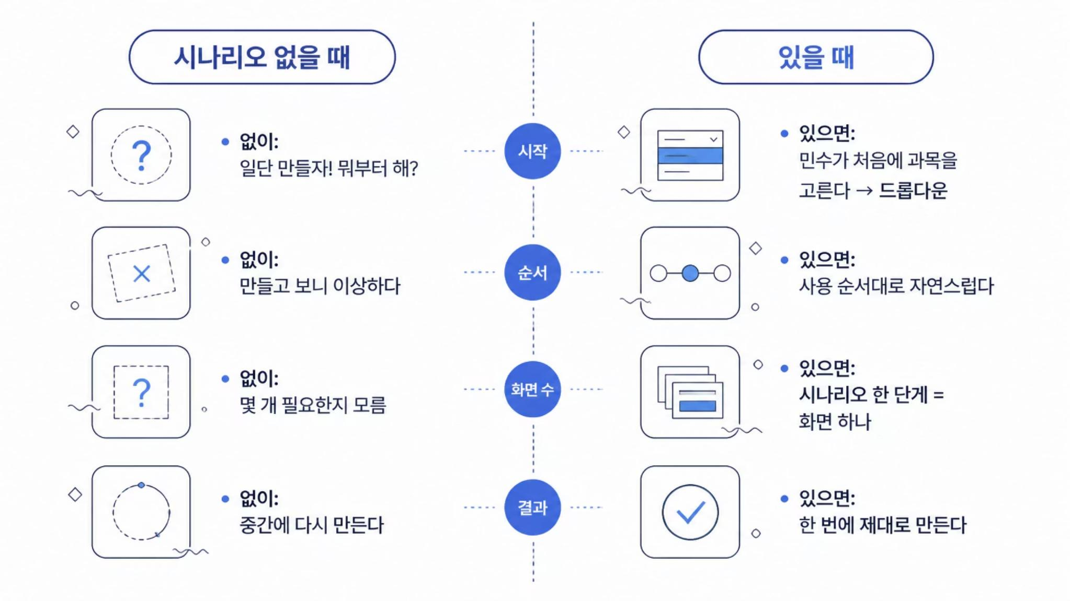
STEP 3 — 유저 시나리오란? 🎬
유저 시나리오 = 사용자가 앱을 실제로 쓰는 순서를 미리 상상해보는 것
비유: 드라마 대본처럼 "김민수가 앱을 열면 → 이걸 하고 → 저걸 하고..."를 적는 거예요. 시나리오 한 단계 = 화면 하나!

Slide 17
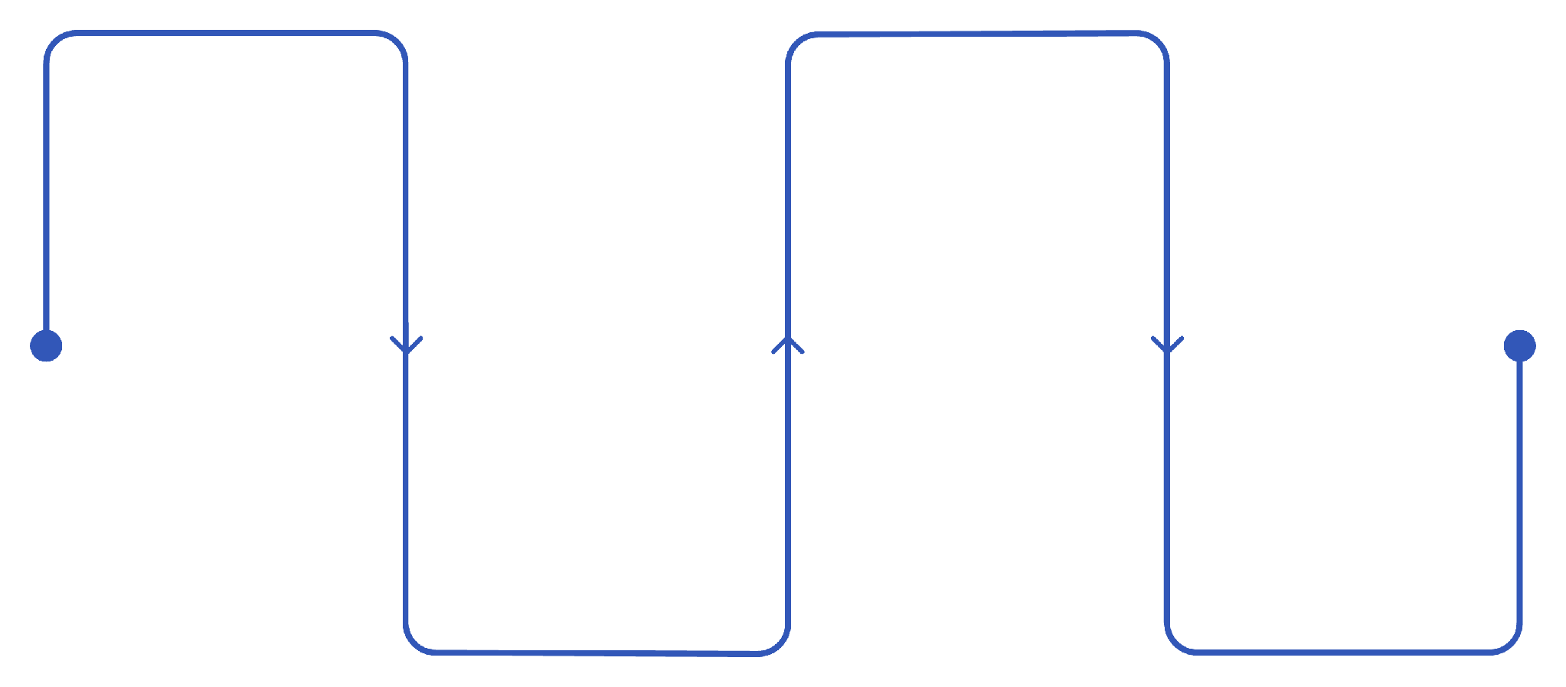
김민수의 유저 시나리오 🗺️
민수가 앱을 쓰는 8단계
앱 열기
타이머 종료
과목을 선택한다
기록이 자동 저장된다
타이머 시작
기록 확인
공부를 진행한다
오늘 통계와 대시보드
#
민수가 하는 일
필요한 화면/기능
①
앱을 연다 (브라우저에서 접속)
메인 화면
②
과목을 선택한다 (수학, 영어...)
과목 드롭다운
③
타이머 시작 버튼을 누른다
시작 버튼
④
공부한다 (타이머가 돌아간다)
카운트다운 표시
⑤
타이머 종료! "수고했어!" 메시지
완료 메시지
⑥
기록이 자동 저장된다
저장 기능
⑦
오늘의 기록을 확인한다
막대 그래프
⑧
대시보드에서 통계를 본다
대시보드 화면

Slide 18
시나리오에서 오늘 만들 것 🔨
오늘 VS 다음 시간
시나리오 단계
필요한 기능
오늘?
방식
①~③ 앱 열기 + 과목 + 시작
타이머 + 드롭다운
✅ 오늘
더미
④~⑤ 타이머 동작 + 종료
카운트다운 + 메시지
✅ 오늘
실제 동작
⑥ 기록 저장
저장 메시지
✅ 오늘
더미 (메시지만)
⑦ 오늘 기록 확인
막대 그래프
✅ 오늘
더미 데이터
⑧ 대시보드 통계
주간/월간 화면
✅ 오늘
이미 있음!
🎭 "더미"란?
화면은 보이지만 진짜 저장/계산은 안 됨. 다음 시간에 백엔드를 연결하면 진짜로 동작합니다!

Slide 19
실습 — 내 유저 시나리오 만들기 🗺️
내 페르소나가 앱을 쓰는 순서를 적어보자! (5분)
#
뭘 하나?
필요한 화면/기능
1.
앱을 연다 → _________________
___________________
2.
→ ___________________________
___________________
3.
→ ___________________________
___________________
4.
→ ___________________________
___________________
5.
→ ___________________________
___________________
💡 팁: 내 페르소나의 고민을 해결하는 순서로 적으면 됩니다! 페르소나가 가장 먼저 하고 싶은 것부터 시작하세요.

Slide 20






STEP 4 — 환경 셋팅 시작! ⚙️
④ 셋팅
코드를 실제로 실행하려면 4가지 도구가 필요해요. 각 도구가 어떤 역할을 하는지 비유로 알아봅시다!
📝 VSCode — 공책
코드를 보고, 붙여넣고, 수정하는 곳. 우리의 작업 공간!
🐍 Python — 연필
코드를 실행하는 언어. 연필처럼 실제로 글씨(코드)를 씁니다.
🏍️ Flask — 배달 오토바이
만든 화면을 브라우저에 전달하는 역할. 주문을 배달해줍니다!
🖥️ 브라우저 — TV 화면
결과를 눈으로 확인하는 곳. 우리가 만든 화면이 여기서 보입니다.
VSCode
Python
Flask
브라우저

Slide 21
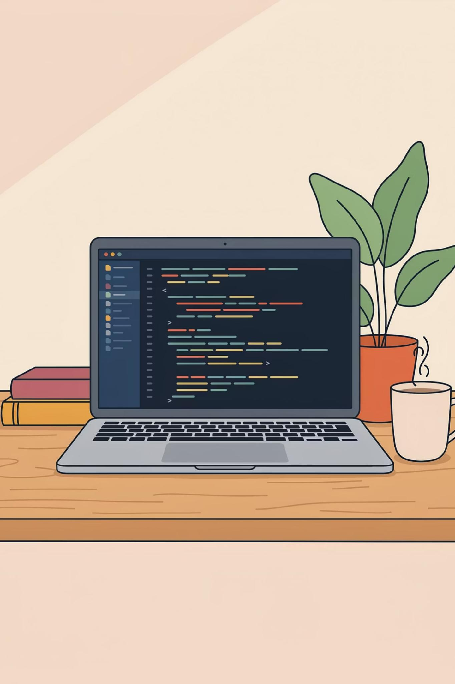
VSCode + Python + Flask
웹앱 개발 워크숍
초보 개발자를 위한 단계별 실습 가이드 — 환경 셋팅부터 프론트엔드 완성까지, 오늘 하루 안에 나만의 공부 타이머 앱을 만들어봅시다!
코딩 워크숍
페이지 21–40

Slide 22
셋팅 STEP 1
VSCode 설치
VSCode는 코드를 작성하는 편집기입니다. 아래 순서대로 3분 안에 설치할 수 있어요. 이미 설치되어 있으면 이 단계는 건너뛰세요!
01
02
주소 입력
Download 클릭
code.visualstudio.com 을 브라우저 주소창에 입력합니다.
파란색 버튼을 클릭하세요. Windows / Mac 운영체제를 자동으로 감지합니다.
03
04
파일 실행
실행 확인
다운로드된 파일을 실행하고 "다음 → 다음 → 설치"를 클릭합니다.
설치 후 VSCode를 열어 검은 화면이 뜨면 성공! 🎉

Slide 23
셋팅 STEP 2
Python 설치
Python은 우리가 서버를 만드는 데 사용하는 프로그래밍 언어입니다. 설치 시 딱 하나만 절대 빠뜨리면 안 됩니다!
⚠️ 반드시 체크!
01
주소 입력
☑ Add Python to PATH
이 항목을 체크하지 않으면 터미널에서 python 명령어가 전혀 실행되지 않습니다.
설치 화면 맨 아래에 있는 체크박스를 꼭 확인하세요!
python.org/downloads
02
Download 클릭
노란색 버튼 클릭
03
Add to PATH 체크!
⚠️ 이거 빼먹으면 안 됩니다!
04
설치 완료
"다음 → 다음 → 설치" 클릭
05
확인
터미널에서 python --version 입력, 버전 숫자가 나오면 성공!

Slide 24
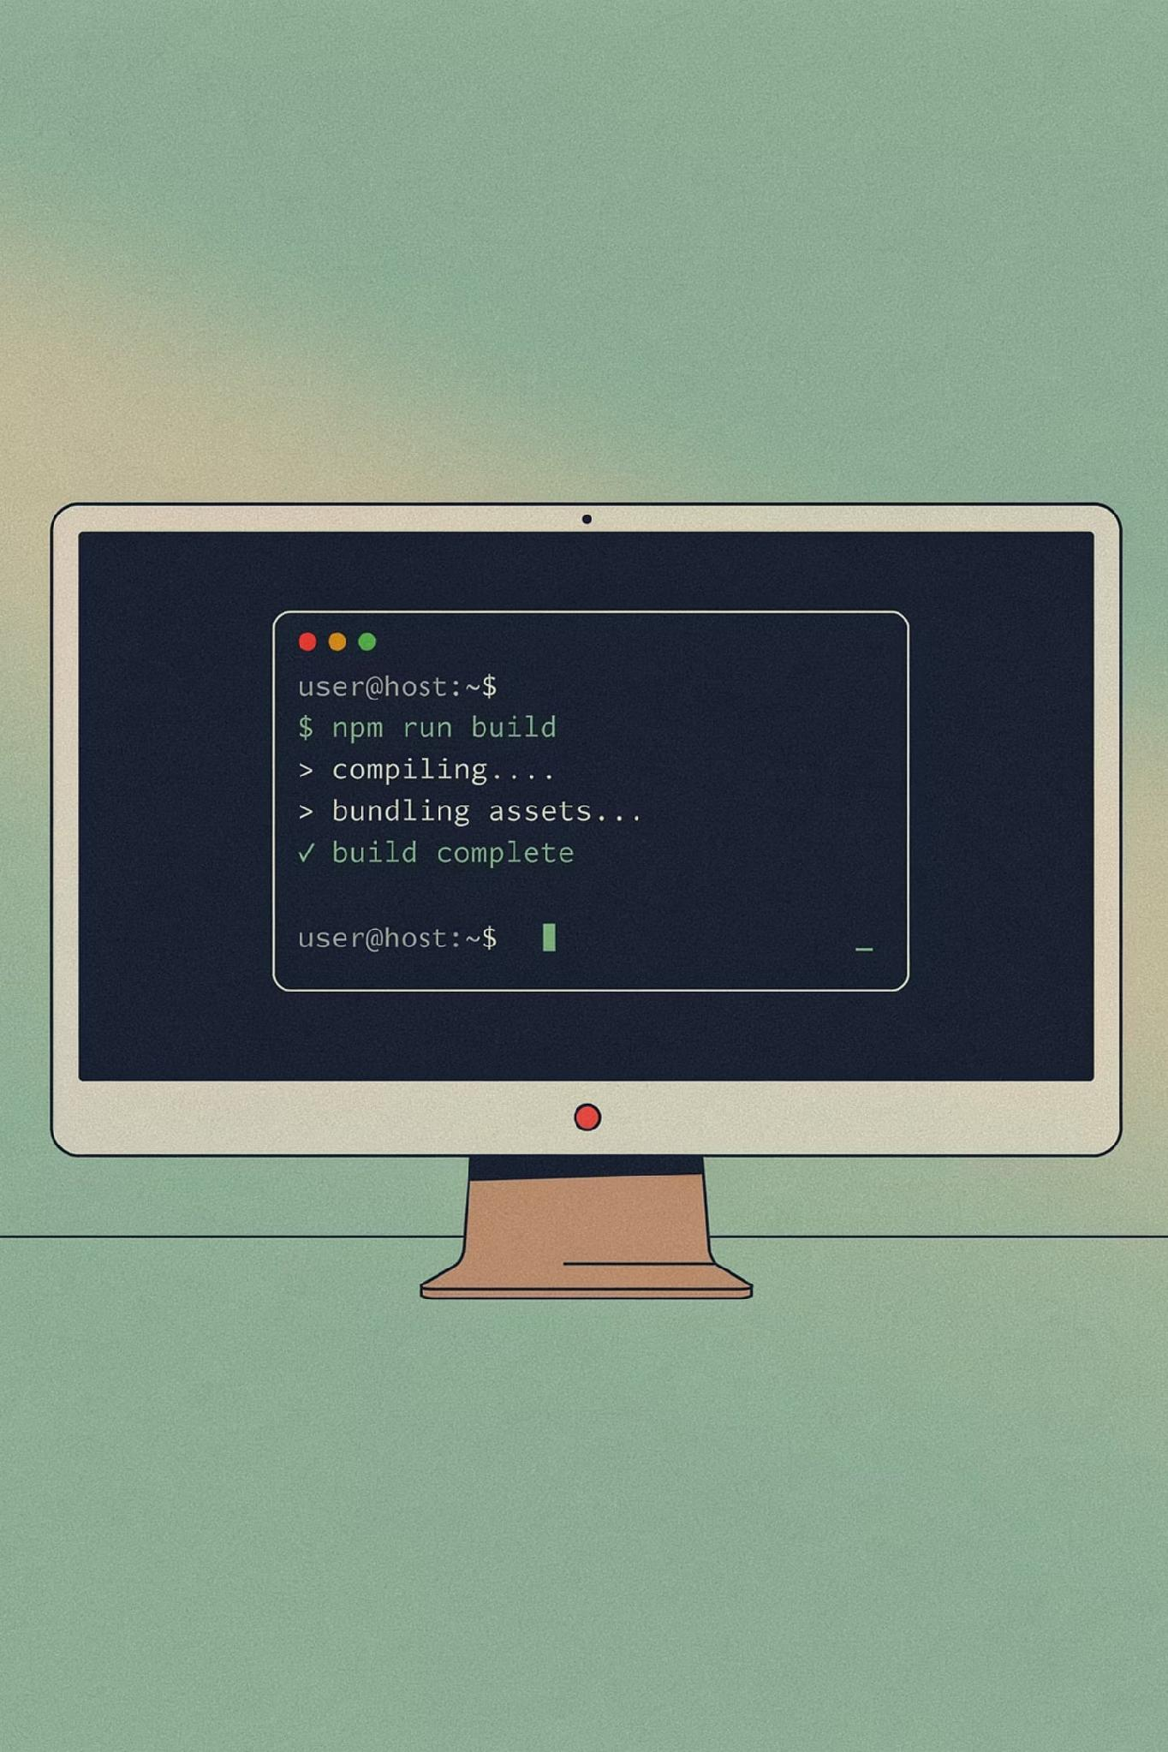

셋팅 STEP 3
Flask 설치
Flask는 Python으로 웹 서버를 만드는 도구입니다. VSCode 터미널에서 아래 명령어를 하나씩 입력하세요.
터미널 여는 방법
문제 해결 가이드
메뉴
Mac에서 pip 안 됨
상단 → 터미널 → 새 터미널
pip3 install flask
단축키
그래도 안 됨
Ctrl + ` (백틱)
python -m pip install flask
터미널에 입력할 명령어
permission 에러
mkdir study-timer
cd study-timer
pip install flask
pip install --user flask
설치 확인
python -c "import flask; print(flask.__version__)"
3.1.1 같은 숫자가 나오면 성공! 🎉

Slide 25
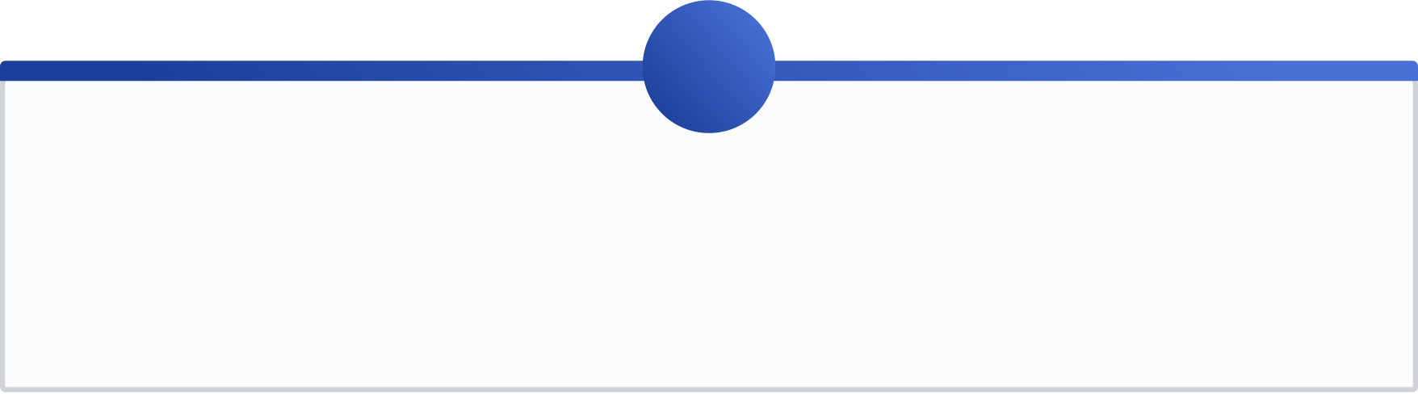

셋팅 완료
셋팅 완료 체크리스트
4가지를 모두 확인하세요. 하나라도 안 되면 손을 들어 선생님에게 알려주세요! 혼자 해결하려고 시간을 낭비하지 않아도 됩니다.
1
2
VSCode가 열린다
Python 설치 확인
검은 화면이 보이면 OK ☐
python --version → 숫자가 나오면 OK ☐
3
4
프로젝트 폴더 생성
Flask 설치 완료
study-timer 폴더가 보이면 OK ☐
pip install flask 성공 ☐
4가지 모두 완료했다면 개발 시작 준비 완료입니다! 🚀

Slide 26

첫 번째 코드
app.py — 기본 서버 코드
아래는 Flask 웹 서버의 가장 기본적인 코드입니다. 외울 필요 없어요! 각 줄이 어떤 역할을 하는지만 이해하면 충분합니다.
Flask 도구 가져오기
from flask import Flask, render_template
app = Flask(__name__)
@app.route('/')
def home():
return render_template('index.html')
if __name__ == '__main__':
app.run(debug=True)
from flask import Flask — 연장통 열기
웹 서버 만들기
app = Flask(__name__) — 가게 차리기
메인 주소 등록
@app.route('/') — 정문으로 들어오면
HTML 보여주기
return render_template(...) — 메뉴판 보여주기
서버 켜기
app.run(debug=True) — 가게 오픈!

Slide 27
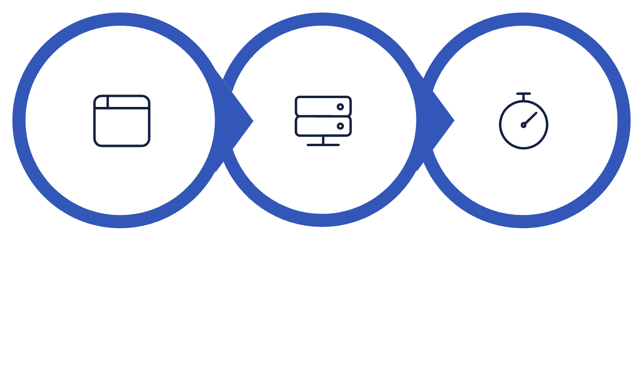
프로젝트 구조
파일 구조 이해하기
우리 프로젝트는 3개의 파일로 구성됩니다. 각 파일의 역할을 편지 비유로 이해해봅시다!
폴더 구조
브라우저 ↔ Flask ↔ HTML 흐름
study-timer/
├── app.py ← Python 서버
├── requirements.txt ← 라이브러리 목록
└── templates/
└── index.html ← 타이머 화면
app.py
index.html
우체부 — 요청 받으면 HTML을 전달
편지 내용 — 사용자가 보는 실제 화면
index.html 표시
브라우저 요청
Flask 전달
templates/
브라우저가 요청하면 Flask가 templates 폴더에서 HTML 파일을 찾아 전달합니다.
편지함 — HTML 파일 보관 폴더

Slide 28
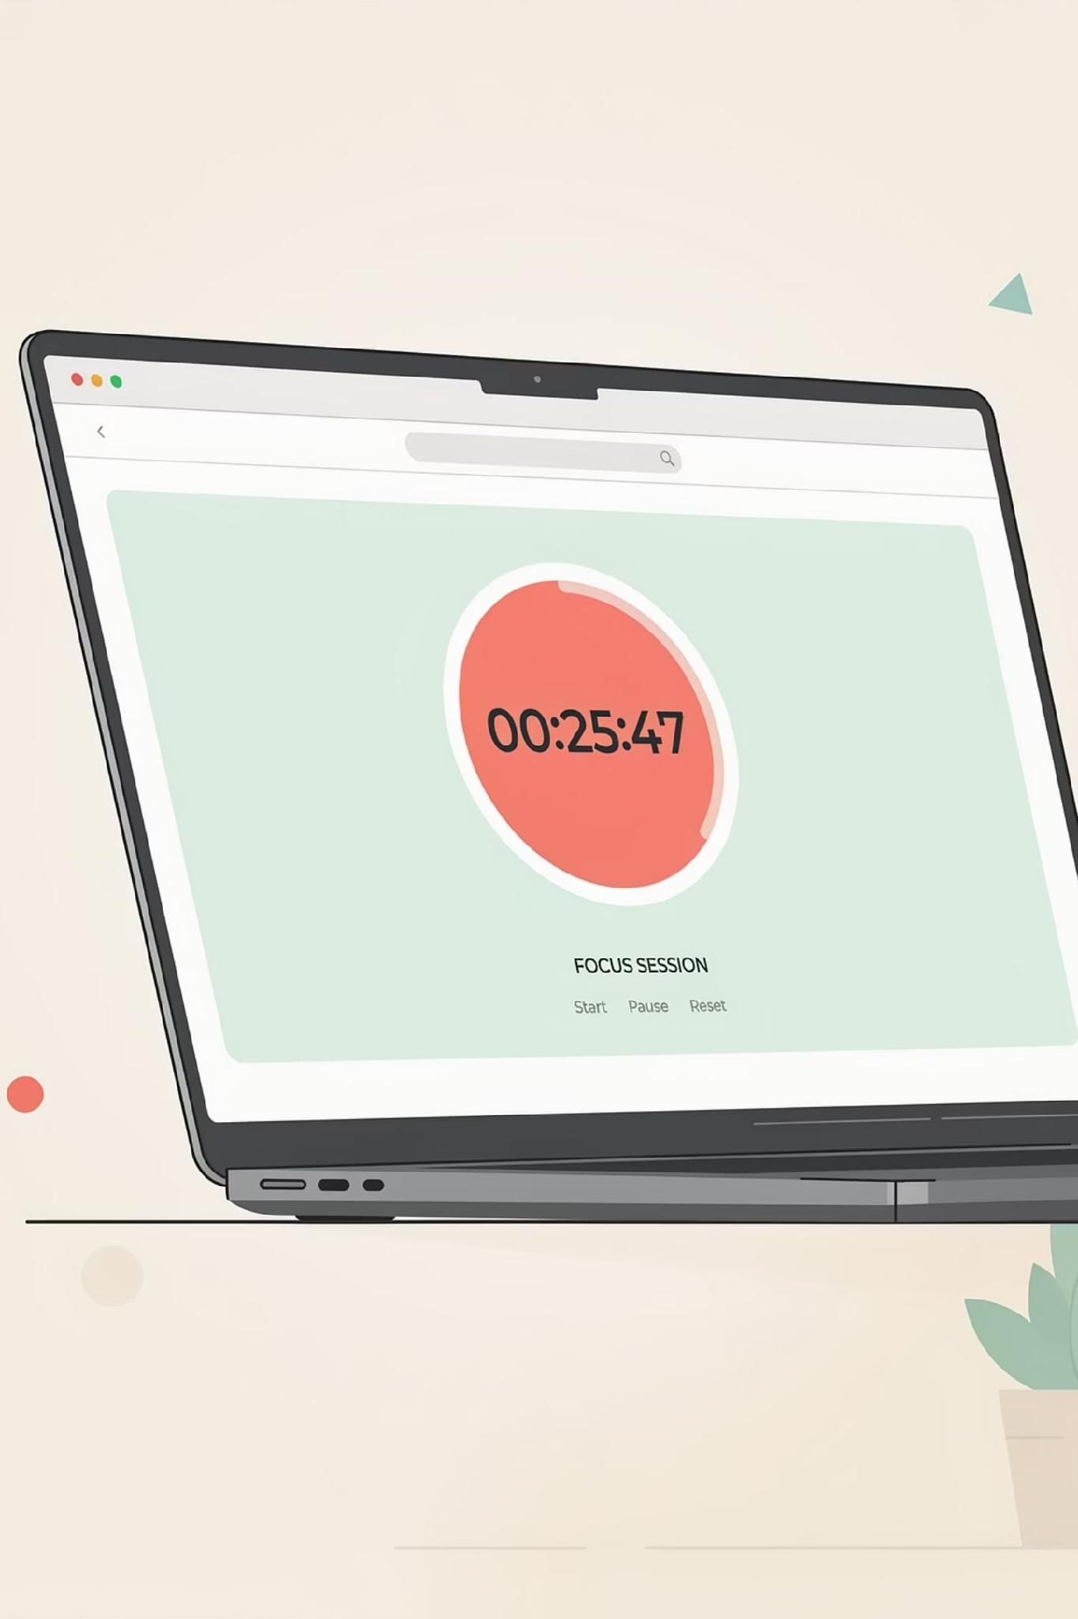

첫 실행
첫 실행! 내 컴퓨터가 서버가 된다!
터미널에서 python app.py를 실행하면 내 컴퓨터가 웹 서버로 변신합니다!
실행 방법
꼭 알아두세요!
python app.py
http (s 없음!)
터미널에 아래처럼 뜨면 성공:
로컬 서버는 https를 사용하지 않아요
* Running on http://127.0.0.1:5000
127.0.0.1 = 내 컴퓨터
localhost와 같은 의미입니다
01
브라우저 열기
:5000 = 포트 번호
Chrome 또는 Edge
Flask의 기본 포트입니다
02
주소 입력
http://127.0.0.1:5000
03
Enter!
타이머 화면이 보이면 성공! 🎉

Slide 29

원리 이해
첫 실행 — 무슨 일이 일어난 걸까?
단순히 실행한 것 같지만, 사실 4단계 과정이 순식간에 이루어졌습니다. 이 흐름을 이해하면 웹 서버의 기본 원리를 알 수 있어요!
내 컴퓨터: 서버 실행
브라우저: 화면 요청
Flask: index.html 전달
브라우저: 타이머 표시
① 내 컴퓨터
② 브라우저
python app.py로 서버를 켰다
서버에게 "화면 보여줘!"라고 요청
③ Flask
④ 브라우저
templates/index.html 파일을 전달
HTML을 읽어서 타이머 화면을 표시
🎉 축하합니다! 첫 번째 웹앱을 실행했습니다!

Slide 30
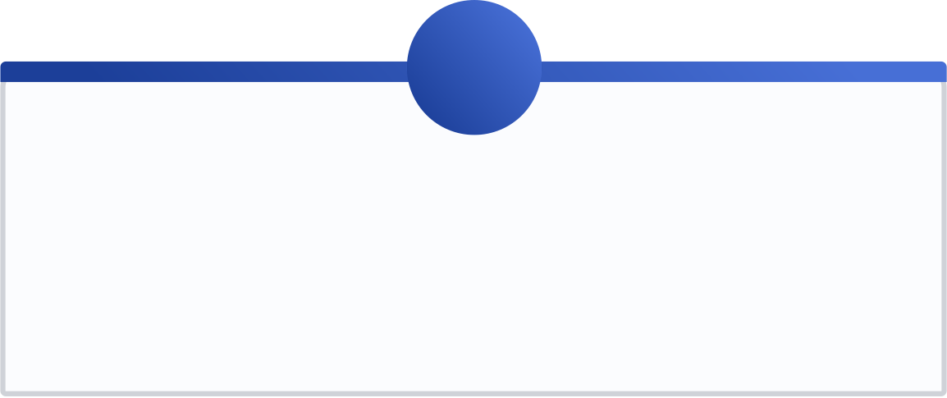

1교시 완료
1교시 완료 체크리스트
1교시에서 배운 내용을 정리합니다. 모두 완료했나요? 확인하고 잠깐 쉬어갑시다! ☕
1
2
3
페르소나 만들기
벤치마킹
유저 시나리오
사용자를 먼저 정한다 ☐
좋은 앱에서 배운다 ☐
사용 순서를 미리 정한다 ☐
4
5
환경 셋팅
첫 실행
VSCode + Python + Flask ☐
기본 타이머가 브라우저에 떴다! ☐
쉬는 시간 10분! ☕

Slide 31


2교시 시작
2교시 — 개발 사이클
2교시에는 개발 → 테스트 사이클을 2번 반복합니다. 한 번에 하나씩, 만들고 바로 확인하는 방식이에요. 이것이 실제 개발자들이 일하는 방식입니다!
개발
테스트
반복
확인
0회차
1회차
대시보드 기본 화면 — app.py 실행, 화면이 뜨나?
과목 선택 + 타이머 개선 — 과목 바꿔도 되나?
2회차
오늘의 기록 표시 + 통계 — 그래프가 나오나?

Slide 32
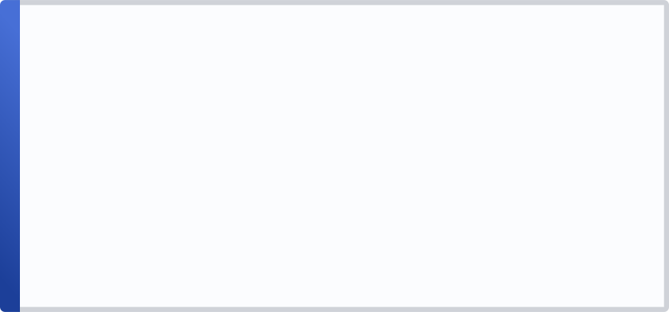
대시보드 서버
대시보드 서버 띄우기
대시보드용 서버는 기본 app.py와 조금 다릅니다. send_file을 사용하고, 포트를 5001로 변경해 두 서버를 동시에 실행합니다!
두 서버 동시 실행!
from flask import Flask, send_file
app = Flask(__name__)
@app.route('/')
def dashboard():
return send_file(
'study-timer-dashboard.html'
)
if __name__ == '__main__':
app.run(debug=True, port=5001)
브라우저 탭 1
127.0.0.1:5000 → 타이머 화면
브라우저 탭 2
127.0.0.1:5001 → 대시보드 화면
하나의 컴퓨터에서 포트 번호만 다르게 하면 여러 서버를 동시에 실행할 수 있습니다!
send_file 사용
port=5001
HTML을 그대로 보내기 위해 render_template 대신 사용
두 서버를 동시에 실행하기 위해 포트를 다르게 설정

Slide 33
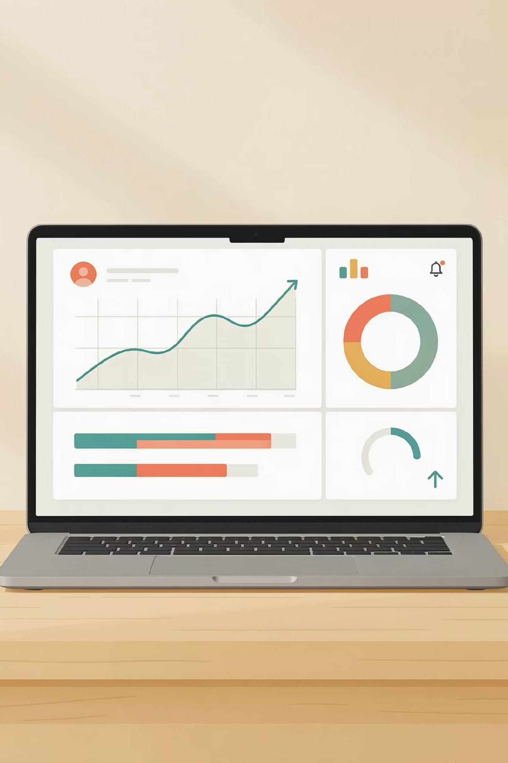





대시보드 확인
대시보드 화면 확인
지난 시간에 만든 대시보드가 내 서버에서 열립니다! 지금 보이는 모든 데이터는 더미 데이터입니다 — 다음 시간에 진짜 데이터를 연결해요.
상단 카드 4개
오늘 순공시간, 주간 총순공, 집중률, 독서량을 한눈에 표시
타임라인
오늘의 과목별 공부 시간을 블록으로 시각화
일별 막대 그래프
요일별 순공시간을 막대로 비교
과목별 분포
과목별 시간 비율을 파이 형태로 표시
현재 모든 데이터는 더미! 다음 시간에 진짜 데이터로 교체합니다.

Slide 34
사이클 1
사이클 1 — 과목 선택 추가
선생님이 AI에게 전달하는 프롬프트입니다. 구체적인 요구사항이 좋은 코드를 만들어냅니다!
AI 프롬프트
과목별 색깔
기존 타이머에 다음 기능을 추가해줘.
1. 과목 선택:
- 드롭다운(select)으로 과목 선택
- 과목 목록: 수학, 영어, 국어, 과학, 사회
- 선택한 과목이 타이머 위에 크게 표시
- 과목마다 색깔을 다르게
2. 시간 선택:
- 5분, 15분, 25분, 50분 중에 고르게
3. 타이머 종료 시:
- "수고했어! 쉬는 시간!" 메시지 표시
프론트엔드만 구현. 더미 데이터 사용.
수학
영어
#3987e5 파랑
#d95926 주황
국어
과학
#199e70 초록
#c98500 노랑
사회
#d55181 분홍

Slide 35
프롬프트 분석
좋은 프롬프트의 구조
AI에게 코드를 잘 만들게 하려면 구체적인 프롬프트가 핵심입니다. 좋은 프롬프트는 무엇을, 어떻게, 어떤 제약 조건으로 만들지를 명확하게 전달합니다.
무엇을
어떻게
제약 조건
"과목 선택 기능을 추가해줘"
AI가 목표를 명확히 파악
"드롭다운, 5개 과목"
형태와 데이터를 명시
"프론트엔드만, 더미 데이터"
불필요한 것을 안 만듦
나쁜 프롬프트 vs. 좋은 프롬프트
나쁜 예
좋은 예
차이
"과목 기능 넣어줘"
"드롭다운으로 5개 과목 선택"
구체적
"예쁘게 만들어줘"
"과목마다 색깔 다르게, 파랑/주황/..."
수치 제시
"버튼 이상해"
"시작 버튼 패딩 20px로 키워줘"
대상+속성+값

Slide 36
테스트하기
테스트하기 — 사이클 1
코드를 받았으면 이제 직접 실행해서 확인할 차례입니다. 순서를 정확히 따라야 변경 사항이 반영됩니다!
코드 교체 순서
테스트 체크리스트
☐ 과목 드롭다운이 보이나?
☐ 과목이 5개 다 있나?
01
코드 붙여넣기
VSCode에서 Ctrl + A → Ctrl + V
☐ 과목 바꾸면 색이 바뀌나?
☐ 시간 선택 버튼이 보이나?
02
서버 끄기
터미널에서 Ctrl + C
☐ 타이머 시작/정지/리셋 되나?
☐ "수고했어!" 메시지가 뜨나?
03
다시 실행
python app.py
04
강력 새로고침
브라우저에서 Ctrl + Shift + R

Slide 37
수정 요청
수정 요청 연습 — 구체적으로 말한다!
개발 중에는 마음에 안 드는 부분이 생깁니다. 그 때 AI에게 수정을 요청하는 방법도 구체적인 프롬프트가 핵심입니다!
나쁜 예
좋은 예
무엇이 다른가
"이상해, 다시 해"
"과목 이름 글자 크기를 30px로 키워줘"
대상 + 수치
"색 바꿔"
"수학 색을 #4CAF50으로 바꿔줘"
대상 + 구체적 값
"더 넣어줘"
"과목 목록에 '한문', '기술'을 추가해줘"
정확한 내용
"버튼 이상해"
"시작 버튼 패딩 20px로 키워줘"
대상 + 속성 + 값
실습: 바꾸고 싶은 것을 직접 적어보세요!
바꾸고 싶은 것은?
구체적으로 어떻게?
예: "글씨가 작아요" → "과목 이름 글자 크기를 30px로 키워줘"
대상 + 속성 + 값을 모두 포함해 적어보세요

Slide 38
사이클 2
사이클 2 — 오늘의 기록 추가
타이머 아래에 오늘의 공부 기록을 시각화합니다. 지금은 더미 데이터로 표시하고, 다음 시간에 진짜 서버 저장으로 교체합니다.
AI 프롬프트
더미 → 진짜 데이터 교체 원리
타이머 아래에 "오늘의 공부 기록" 영역 추가.
더미 데이터:
- 수학 45분, 영어 30분, 국어 25분, 과학 15분
- 가로 막대 그래프로 표시
- 총 공부 시간 합계 표시
타이머 끝나면:
- 더미로 기록 추가되는 것처럼 업데이트
- JavaScript 변수에만 저장 (서버 저장 안 함)
오늘 (프론트엔드)
JavaScript 변수에만 저장
→ 화면에 그래프 표시
다음 시간 (백엔드)
Flask 서버 + records.json 저장
→ 화면에 같은 그래프 표시
화면(그래프)은 똑같습니다! 데이터 출처만 바뀝니다.
테스트 체크리스트
☐ "오늘의 기록" 영역이 보이나?
☐ 막대 그래프가 나오나?
☐ 과목별 색깔이 구분되나?
☐ 총 시간 합계가 보이나?
☐ 타이머 끝나면 기록이 추가되나?

Slide 39






오늘 총정리
오늘 한 일 총정리
6단계를 거쳐 프론트엔드를 완성했습니다! 기획부터 개발까지 실제 개발자의 워크플로우를 경험한 하루였습니다.
① 페르소나
② 벤치마킹
누가 쓸까?
좋은 앱 구경
③ 유저 시나리오
④ 환경 셋팅
순서 정하기
VSCode + Flask
⑤ 기본 타이머
⑥ 프론트 개발
첫 실행 성공
과목 선택 + 기록

Slide 40






다음 시간 예고
다음 시간 — 백엔드 개발!
오늘 만든 화면에 "진짜 기능"을 연결합니다. 더미 데이터가 실제 저장·계산·카메라 데이터로 교체됩니다!
데이터 저장
공부 기록을 records.json 파일에 실제로 저장합니다.
컴퓨터 비전
OpenCV로 카메라를 통해 공부 자세와 집중도를 측정합니다.
내부 통계
과목별 / 주간 / 월간 통계를 계산해 대시보드와 연결합니다.
API 테스트
외부 서비스 연동과 알림 기능을 REST API로 구현합니다.
오늘 만든 프론트엔드가 있어야 다음 시간에 백엔드를 붙일 수 있습니다. 오늘 열심히 화면을 만든 이유입니다! 💪

